Slide 1
Методы обучения ИНС
Построение нейронной сети
При построении модели ИНС сначала необходимо точно определить задачи, которые будут решаться с ее помощью.
Первым этапом построения нейросетевых моделей является отбор входных данных, влияющий на ожидаемый результат.
На втором этапе осуществляется преобразование исходных данных с учетом характера и типа проблемы, отображаемой нейросетевой моделью и выбирается способ представления информации.
Третий этап заключается в построении ИНС. Проект его архитектуры – число слоев нейронов. Структура ИНС формируется до начала обучения, поэтому условия решения проблемы определяются конкретным опытом и использованием специалиста – аналитика, который проводит исследования.
Четвертый этап связан с обучением сети, которое может проводиться на основе конструктивного или деструктивного подхода.

Slide 2
В соответствии с конструктивным подходом обучение ИНС начинается на сети небольшого размера и с каждым шагом постоянно увеличивается размер до требуемой точности.
Деструктивный подход основан на проектировании деревьев. Выбирается сеть с заведомо избыточным объемом и с каждым шагом постепенно удаляются нижние нейроны и прекращаются связи. Этот подход позволяет исследовать возможность влияния удаленных элементов на связи в сети.
Процесс обучения нейронной сети представляет собой уточнение значений весов коэффициентов Wij для отдельных узлов по средством постепенного увеличения объема входной и выходной информации.
Началу обучения должна предшествовать процедура выбора функции активации нейронов, которые учитывают характер решаемой задачи.

Slide 3
Обучение нейронных сетей
Важнейшим свойством нейронных сетей является их способность к обучению. Это делает нейросетевые модели незаменимыми при решении тех задач, для которых алгоритмизация является невозможной, проблематичной или слишком сложной.
Обучение нейронных сетей заключается в изменении внутренних параметров модели таким образом, чтобы на выходе искусственной нейронной сети генерировался вектор значений, совпадающий с результатами примеров обучающей выборки.
Изменение параметров нейросетевой модели может выполняться различными способами в соответствии с разными алгоритмами обучения.

Slide 4
Выделяют три парадигмы в обучении ИНС:
1) обучение с учителем (контролируемое обучение);
2) обучение без учителя (неконтролируемое обучение);
3) смешанное обучение.
При обучении с учителем задаются примеры обучающей выборки, которая содержит правильные ответы, соответствующие исходным данным (входам). В процессе контролируемого обучения синаптические веса настраиваются так, чтобы сеть порождала ответы, наиболее близкие правильным.
Обучение без учителя используют тогда, когда не для всех примеров обучающей выборки известны правильные ответы. В таком случае предпринимаются попытки определения внутренней структуры поступающих в сеть данных с целью распределить образцы по категориям.

Slide 5
Правила обучения
Правило коррекции по ошибке
Процесс обучения ИНС состоит в коррекции исходных значений весовых коэффициентов межнейронных связей:
w_{jik}=w_{ji(k-1)}+Δw_{jik}
Правило Хэбба
Правило Хэбба базируется на следующем нейрофизическом наблюдении: если нейроны по обе стороны синапса активизируются одновременно и регулярно, то сила их синаптической связи возрастает. При этом изменение веса каждой межнейронной связи зависит только от активности нейронов, образующих этот синапс. Это существенно упрощает реализацию алгоритмов обучения.

Slide 6
Обучение методом соревнования. В отличие от правила Хэбба, где множество выходных нейронов может возбуждаться одновременно, в данном случае выходные нейроны соревнуются (конкурируют) между собой за активизацию. В процессе этого соревновательного обучения осуществляется модификация весов связей выигравшего нейрона и нейронов, расположенных в его окрестности.
Метод обратного распространения ошибки. Метод был разработан Дэвидом Румельхартом и опубликован в 1986 году. Метод также известен как метод обобщения дельта-правил. Общий принцип работы многослойной нейронной сети с обучением методом обратного распространения ошибки заключается в следующем. Сначала с помощью заранее известных исходных данных и результатов по ним обучают сеть. На ее вход подают входные значения, а на выходе сравнивают значения сети с реальным результатом, и в зависимости от степени их разногласия корректируют внутренние веса нейронов. Добившись удовлетворительной работы сети с заданной погрешностью, прекращают обучение.

Slide 7
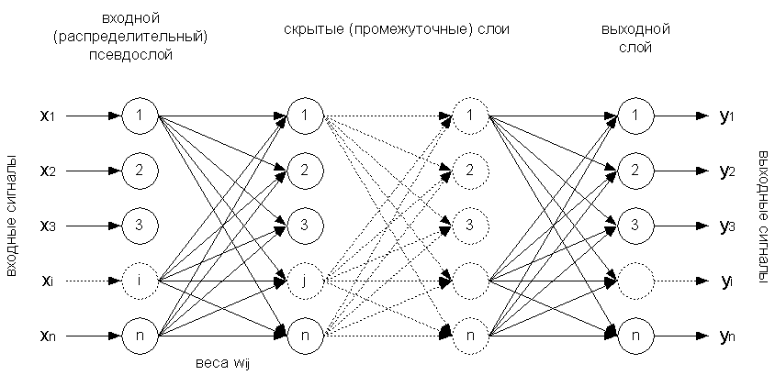
Многослойная сеть

